Slide 1
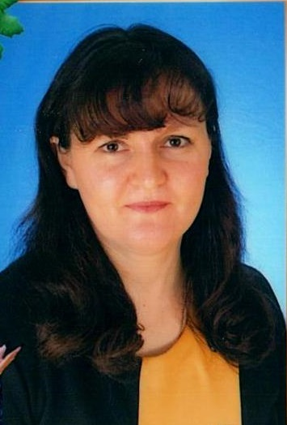
Мультимедийная разработка учебного занятия
Муниципальное бюджетное общеобразовательное учреждение
«Средняя общеобразовательная школа № 2»
Учебный предмет: литературное чтение
Программа «Школа 2100»
Тема: С. Есенин «С добрым утром!»
Учитель: Полюхович Ольга Петровна

Slide 2
Цель урока. Знакомство со стихотворением
С. Есенина «С Добрым утром!»
Задачи урока:
1. Учить правильному анализу произведения, выразительному чтению стихотворения через использование словесных, наглядных методов обучения
2. Формировать умение видеть образные языковые средства - олицетворения, сравнения
3. Воспитывать чувство прекрасного, наблюдая за картиной пробуждения природы и созданием удивительной атмосферы радости и умиротворения через применение технических средств обучения

Slide 3
Тип урока. Изучение нового материала Методы и формы работы на уроке:
словесный ;
наглядный ;
практический ;
работа в паре;
фронтальная работа.
Оборудование: мультимедийный проектор, слайдовая презентация (портрет С. Есенина, иллюстрация модели обложки, изображение восхода солнца), словарь С. И. Ожегова, изображение крапивы, раздаточный материал.
Планируемые результаты: анализ произведения, выразительное чтение стихотворения.

Slide 4
Структура
№ | Этапы урока | Время, минуты
1. | Организационный момент | 2
2. | Изучение нового материала 1.Актуализация знаний 2.Постановка цели урока и работа с текстом до чтения 3. Работа с текстом во время чтения, его анализ А)Чтение про себя Б)Вопросы после чтения В)Словарная работа | 18
3. | Физическая разминка | 3
 | Г)Чтение стихотворения по строфам Д)Работа над языковыми средствами речи: олицетворения, сравнения
4. | Закрепление изученного материала 1)Выразительное чтение 2)Словесное рисование | 8
5. | Итог урока | 4
6. | Рефлексия | 3
7. | Объяснение домашнего задания | 2

Slide 5
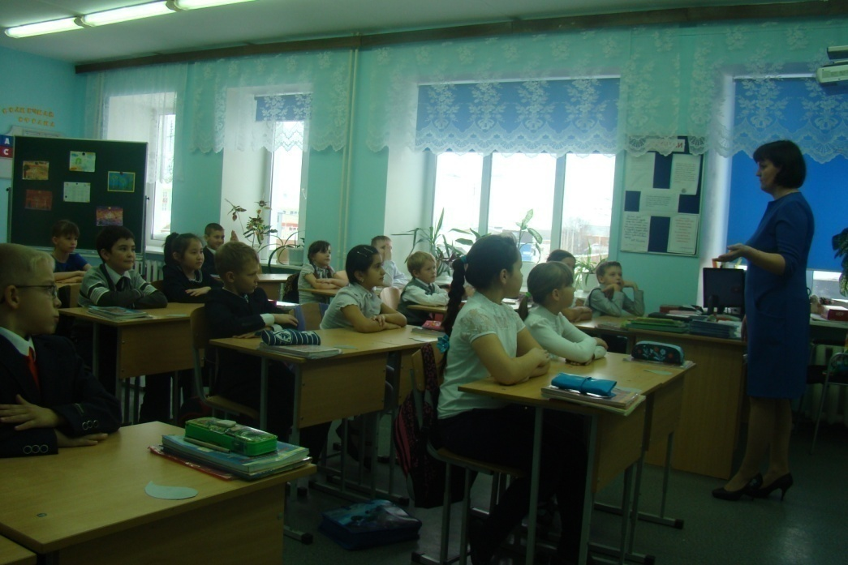
1. ОРГАНИЗАЦИОННЫЙ момент
Цель: мотивация учащихся на их активную деятельность на уроке
Деятельность учителя:
приветствует учащихся;
создает положительный эмоциональный настрой;
проверяет готовность детей к уроку.

Slide 6
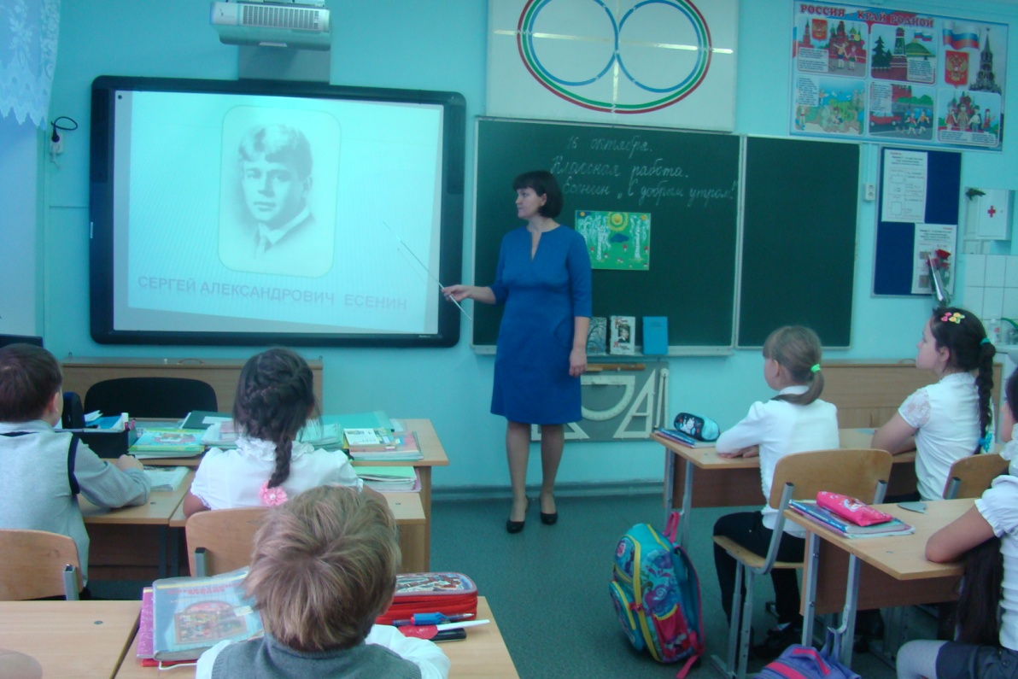
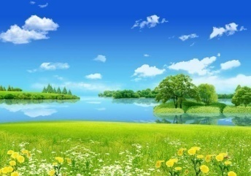
2. Изучение нового материала
Актуализация знаний
Цель: формирование интереса учащихся к изучению новой темы
Учитель. Сегодня мы начинаем изучать новый раздел. -Прочитаем его название. (на интерактивной доске)
Ученики. Природа летом.
Учитель: О чём мы будем читать в произведениях этого раздела?
Ученики. О летней природе.
Природа летом

Slide 7
2. Постановка целей и работа с текстом стихотворения до чтения. Цель: знакомство с содержанием стихотворения и его автором
Учитель. Какое по жанру первое произведение в этом разделе?
Ученики. Это стихотворение.
Учитель. Как называют людей, которые пишут стихи?
Ученики. Поэты.
Учитель. Прочитайте его имя.
Ученики. Поэт Сергей Есенин.
Учитель. Прочитайте его название.
Дети читают.
Учитель. К кому обращено приветствие «С добрым утром!»Предположения детей.
Учитель. Посмотрите на зарисовку.
О каком утре мы будем читать? Почему?
Предположение детей.
Сергей Александрович Есенин

Slide 8
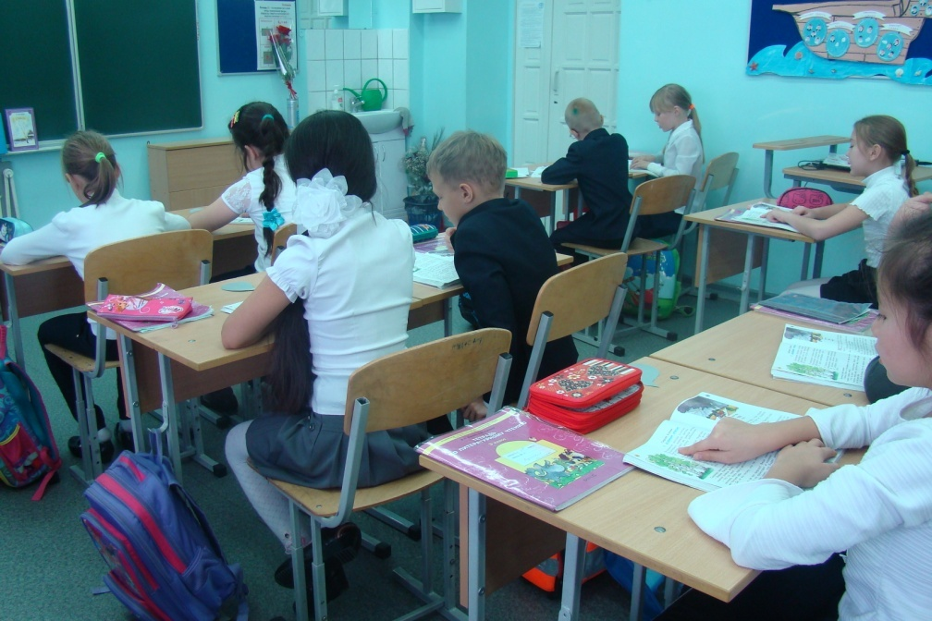
4.Работа с текстом во время чтения, его анализ
А)Чтение стихотворение про себя
Цель: развитие самостоятельности у детей
Деятельность детей
Дети читают стихотворение
«С добрым утром!» про себя

Slide 9
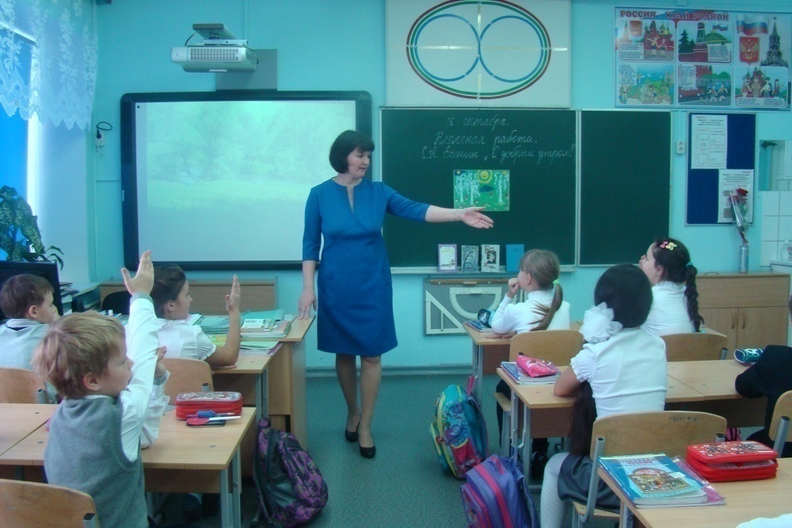
Б) Работа с текстом после чтения
Цель: сравнение предположений детей до чтения и после чтения стихотворения
Учитель. Взволновало ли вас это стихотворение? Что вы можете сказать о его мелодии?
Ученики. Мелодия светлая, мажорная.
Учитель. Всегда ли она одинаково звучит?
Ученики. У каждой строфы свое звучание.
Учитель. Были ли мы правы в своих предположениях?
Ответы детей.
Учитель. Будем читать и наблюдать за картинами , которые рисует поэт С. Есенин с помощью слов, попробуем увидеть их краски, услышать звуки природы.

Slide 10
В) Словарная работа
Цель: выяснение значения непонятных слов
Учитель. В стихотворении Есенина много трудных и непонятных для вас слов. Значение слов прочитаем с интерактивной доски
Ученики читают по цепочке
1.Затон- длинный нетронутый залив реки.
2.Заводь- низкие берега залива.
3.Румянить -покрывать розовым цветом.
4.Брезжить – рассветать, чуть светиться.
5.Плетень – изгородь из сплетённых прутьев и ветвей.
6.Перламутр- ценное вещество с переливчатой окраской, обладающий радужным блеском.
Затон- длинный нетронутый залив реки.
Заводь- низкие берега залива.

Slide 11
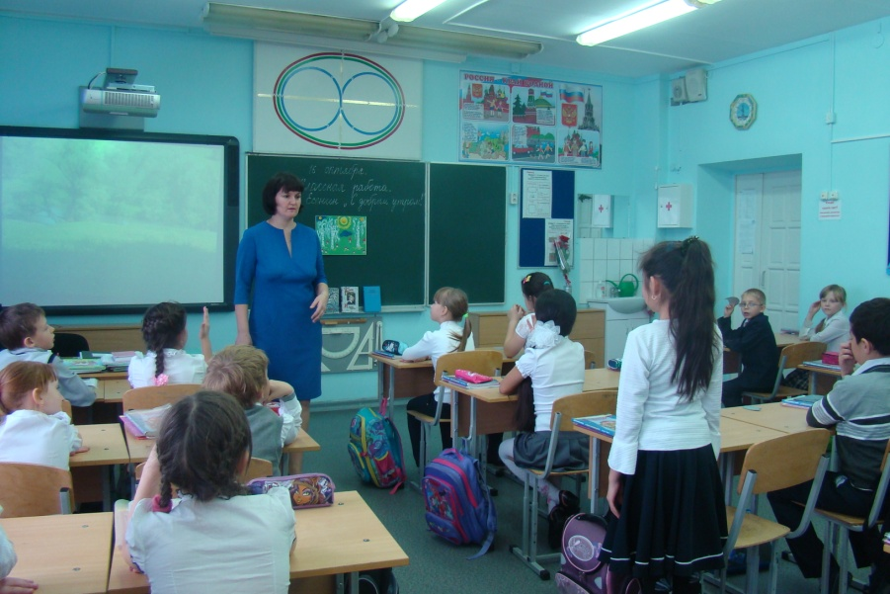
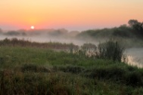
Г) Чтение стихотворения по строфам
Цель: обучение правильному анализу произведения
Учитель. Какую картину вы представили, прочитав 1 строфу?
Дети описывают (рисуют) словами картины услышанного.
Учитель. Почему поэт говорит про звезды задремали?
Ответы детей.
Учитель. Отыщите слова-синонимы.
Ответы детей.
Учитель. Почему поэт говорит о затоне как о зеркале? От чего оно задрожало?
Ответы детей.
Учитель. В каком темпе нужно читать эти строки?
Ученики. Медленно, ведь все
только-только просыпается, плавно, задумчиво.

Slide 12
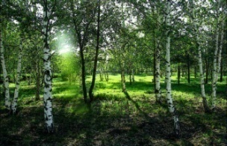
Г) Чтение стихотворения по строфам
Цель: обучение правильному анализу произведения
Учитель. Кого напоминают березки во 2 строфе?
Ответы детей.
Учитель. Какое слово указывает на то, что березки рады утру?
Ответы детей.
Учитель. Растрепали шелковые косы – как вы это себе представляете?
Ответы детей.
Учитель. Как поэт относится к березкам?
Ответы детей.

Slide 13
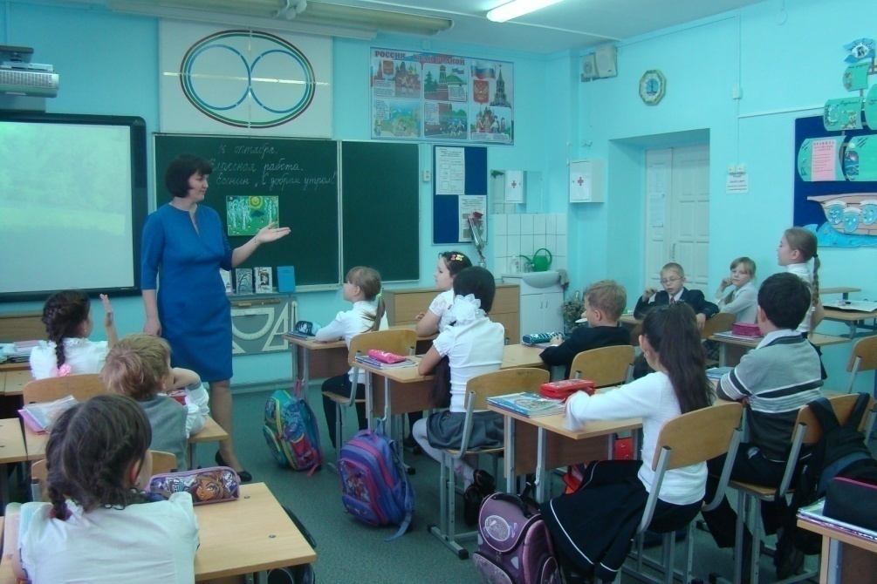
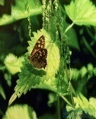
Г) Чтение стихотворения по строфам
Цель: обучение правильному анализу произведения
Учитель: (после чтения вслух). Что сказочного вы видите перед собой?
Ученики. Девушку – модницу крапиву.
Учитель: Что такое плетень?
Ответы детей
Учитель. Изгородь, от слова плести – сплетенная из веток. Какой рисует
крапиву поэт?
Если бы у нее было личико, какое
было бы выражение?
Ученики. На лице была бы улыбка.
Почему крапива шепчет?
Ответы детей.
Учитель. Какую интонацию мы выберем для чтения 3 строфы?
Ученики. Эмоционально, выделяя голосом, быстрее, чем предыдущие.

Slide 14
Д)Работа над языковыми средствами речи: олицетворениями
Цель: развитие умение находить сравнения, олицетворения
Учитель. Автор использует литературный приём олицетворение, чтобы мы могли представить эти образы.
Что такое олицетворение?
Предположение детей
Учитель: Значение слова «олицетворение» мы
узнаем из толкового словаря
Сергея Ивановича Ожегова. Нам прочитает…
Ученик . Олицетворение –это изображение неодушевленного предмета как одушевлённое.
Учитель. Найдите и зачитайте олицетворения.
Дети зачитывают.
-Учитель: В изображении природы Есенин использует богатый опыт народной поэзии. Он часто прибегает к приему сравнение. Так, например, у черемухи ветви, что кудри, ветки березы сравнивает с кистями.
Найдите сравнения.
Ответы детей

Slide 15
3. Физическая разминка
Цель: снять физическое напряжение, активизировать мыслительную деятельность
Учитель. С добрым утром, глазки!
Ученики: (поглаживают веки глаз)
Учитель. Вы проснулись? (смотрим в бинокль)
Ученики: (повторяют движения)
Учитель. С добрым утром, ручки!
Ученики: (поглаживают ручки)
Учитель. Вы проснулись?
Ученики: (хлопают в ладоши)
Учитель. С добрым утром, ножки!
Вы проснулись?
Ученики: (топают)
Учитель. С добрым утром, солнце!
Ученики: (раскрывают руки навстречу солнцу)

Slide 16
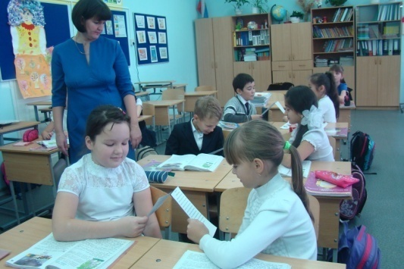
4. ЗАКРЕПЛЕНИЕ ИЗУЧЕННОГО МАТЕРИАЛА
1.Выразительное чтение стихотворения
Цель: развитие навыка выразительного чтения
Учитель. Положите перед собой напечатанный текст стихотворения. Отметим стрелкой рифмующиеся слова.
Фронтальная работа. Учитель. Я ещё раз прочитаю стихотворение, а вы, слушая меня, отмечайте логические ударения и паузы .
(Ученики отмечают логическое ударение на карточках)
Учитель. Прочитайте стихотворение, что у вас получилось?
(Учитель открывает запись на интерактивной доске) Учитель. Работаем в парах. Прочитайте выразительно, послушайте друг друга.
(Ученики работают в парах.) Учитель. Кто хочет прочитать стихотворение для всех?(Ученик читает выразительно стихотворение)
Карточка
С добрым утром!
Задремали звезды золотые,/
Задрожало зеркало затона,/
Брезжит свет на заводи речные
И румянит сетку небосклона//.
Улыбнулись/ сонные березки,/
Растрепали шелковые косы//.
Шелестят зеленые сережки,/
И горят серебряные росы./
У плетня заросшая крапива
Обрядилась ярким перламутром
И, качаясь,/ шепчет шаловливо:/
«С добрым утром!»//

Slide 17
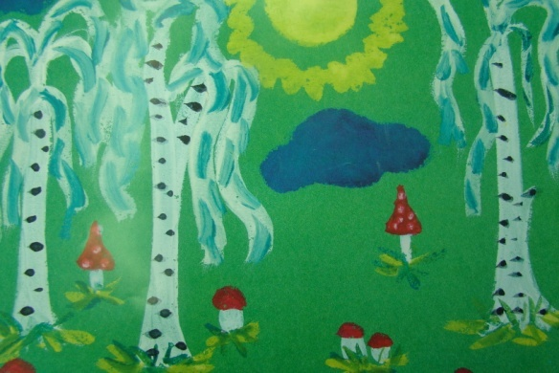
2. Словесное рисование
Цель: развитие устной речи
Учитель. С помощью каких слов и выражений поэт наполняет картину летнего утра красками, делает её не просто цветной, но какой-то драгоценной?
Ученики: золотые , зелёные, серебряные, перламутр, румяный.
Учитель. Ребята, какую картину вы бы нарисовали к этому произведению?
Ответы детей.
Учитель. Молодцы!

Slide 18
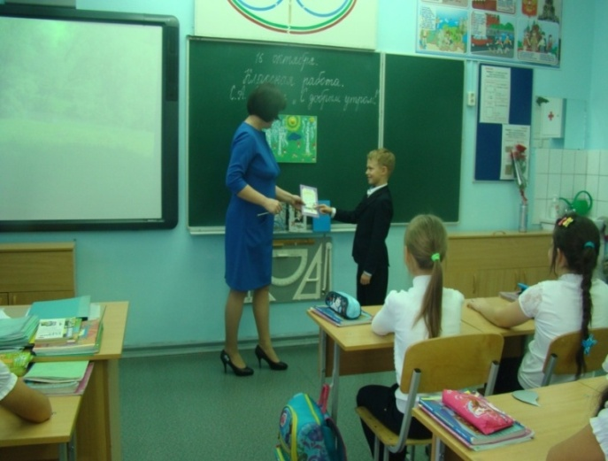
5.Итог урока
Цель: развитие навыка выразительного чтения
Учитель. Итак, с каким произведением мы познакомились?
Учитель. Утро какой необычной волшебной страны поэт воспевает?
Ученики. Нашу Родину, наши места.
Учитель. Что можно сказать о настроении поэта?
Ученики. Оно светлое, радостное приподнятое.
Учитель. Как показывает поэт, что утро,
действительно доброе?
Ученики. Ласковые слова, краски: золото, серебро,
зелень. Всюду улыбка и добро.
Учитель. Для Есенина природа – это вечная красота. Родившись в «краю березовом» На рязанской земле, поэт как бы говорит нам:»Остановитесь на мгновение, оглянитесь вокруг себя , на окружающий мир земной красоты». Чему учат книги Есенина?
Ученики. Живые картины природы в стихах
С. Есенина учат любить и хранить мир, быть добрыми, милосердными, гуманными.

Slide 19
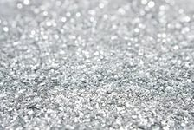
6. РЕФЛЕКСИЯ
Цель: оценивание активности и качества работы на уроке
Учитель. Если вам на уроке было интересно, комфортно, выберите яркие серебряные капли, а если вы испытывали затруднения, то капли с менее бледной окраской.
Ученики оценивают свою работу. Учитель. Вы меня тоже очень порадовали своей работой. Молодцы! Какая яркая картина у нас появилась! А появилась она, благодаря какому произведению?
Ученики: стихотворению
С Есенина «С добрым утром!».
- Все понятно
- Немного
затруднялся
Было трудно и
непонятно

Slide 20
7. ДОМАШНЕЕ ЗАДАНИЕ
1. Выучите стихотворение «C добрым утром»
2. Нарисуйте иллюстрацию к стихотворению.
Учитель. Спасибо за работу. Вы все сегодня хорошо поработали. Молодцы!
(выставление оценок)

